Slide 1
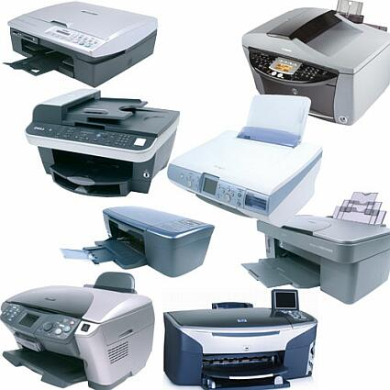
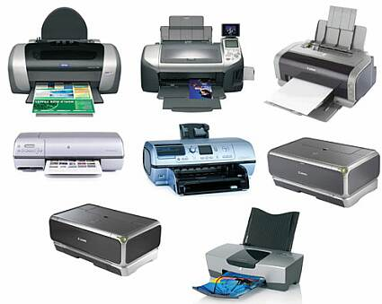
Видове Принтери

Slide 2
Принтерите са компютърни периферни устройства, който служат за отпечатване на хартия на документи, който могат да включват текст и изображения.
-принтери като периферни устройства, прикачени с кабел само към един персонален компютър
-мрежови принтери, работят с вграден мрежов интерфейс, като обслужват едновременно много потребители
-принтери които могат директно, от цифровия носител, без връзка с компютър, да възпроизвеждат електронни документи
-принтер, комбиниран в едно устройство със скенер,факс и копир се нарича мултифункционално устройство

Slide 3
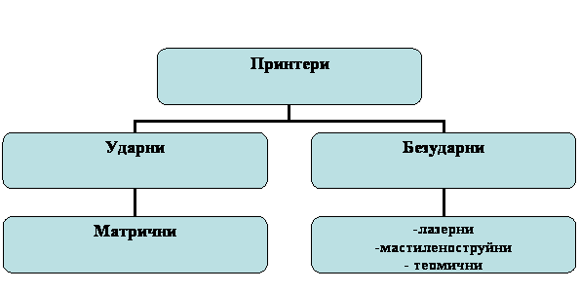
Класификация според принципа на действие:

Slide 4
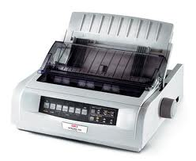
Матрични принтери - принтери, който нанасят образ върху хартия чрез игли подредени в матрица удряйки по намастилена предварително лента.
Предимства - евтини, непретенциозни към хартията, лесна поддръжка, ниска себестойност на отпечатъка, могат да работят с многопластови химизирани хартии за отпечатване на документи с дубликат.
Недостатъци - шумни, бавни, практически неприложими за графика, неприложими за цветен печат, фини механични части, който не подлежат на ремонт.

Slide 5
-Серийни матр. принтери -Линейните матр. принтери
Серийни матрични принтери Параметри: | Стойности
Технология: | Сериен матричен печат
Скорост на печат CPS (Знаци за секунда) | 200 - 1120 CPS (draft)
Разделителна способност DPI (Точки в инч) | 72 - 360 DPI
Копия (Оргинала +) | 4 - 9
Месечно натоварване PPM (Страници на месец) | 6,000 - 60,000 PPM
Цена [US$] | 50 - 3,500 $
Цена на страница (цента) | 0.15 - 0.2
Линейни принтери - Параметри: | Стойности
Технология: | Линеен матричен печат
Скорост на печат LPM (Редове за минута) | 500 - 2000 lpm (draft)
Разделителна способност DPI (Точки в инч) | 60 - 240 DPI
Копия (Оргинала +) | 5 - 9
Месечно натоварване PPM (Страници на месец) | 60,000 - 600,000 PPM
Цена [US$] | 3,000 - 13,000 $
Цена на страница (цента) | 0.1 - 0.15

Slide 6
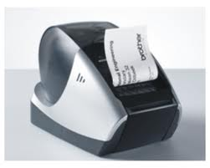
Термо принтери - принтери, нанасящи образа върху специална термоактивна хартия посредством нагряваща се разделена на сектори глава.
Предимства - тихи, бързи, лесни за поддръжка. Недостатъци - не могат да се използват за цветен печат, използват само специално обработени хартии, отпечатъка е термично нестабилен и относително краткотраен при нормални условия.

Slide 7
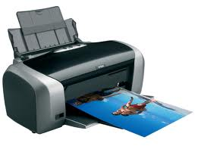
Мастило-струйни принтери - принтери, нанасящи образ върху различни повърхности(хартия, керамика, кожа, плат и др.) посредством глави с микродюзи и мастило с различен химически състав.
Предимства - евтини, широка гама материали върху които нанасят образа, лесни за поддръжка, тихи, лесна мащабируемост(принтери от А5 до А0+).
Недостатъци - относително скъп консуматив, при дълго стоене изсъхват мастилата и повреждат главите, бавни, повечето са с мастила на водна основа, което прави отпечатъка нестабилен.

Slide 8
Мастило-струйни принтери
Мастилоструйни принтери Параметри: | Стойности
Скорост на печат PPM (Страници за минута) | 1 - 20 PPM
Разделителна способност DPI (Точки в инч) | 300 - 1200 DPI
Копия (Оргинала +) | 0
Месечно натоварване PPM (Страници на месец) | 6,000 - 60,000 PPM
Цена [US$] | 30 - 3000 $ За широко форматни принтери до 19000 $
Цена на страница (цента) | 3.0 - 30.0

Slide 9
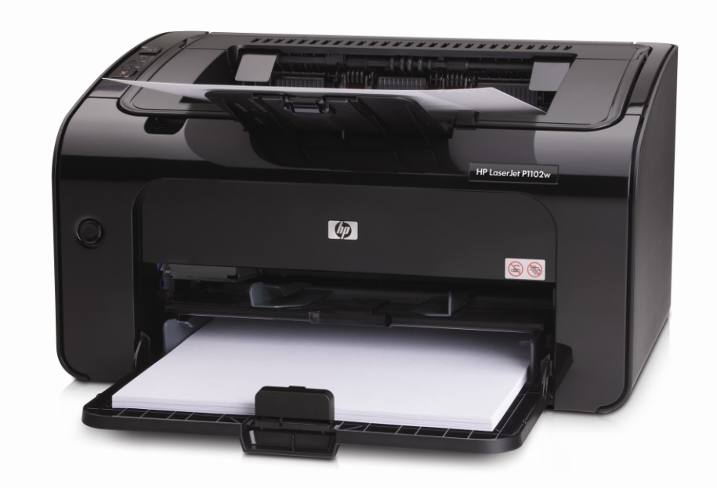
Лазерни принтери - принтери, нанасящи образ върху хартия посредством фоточувствителен електростатичен барабан използвайки прахообразно вещество(тонер) с определени физични свойства. Като подклас се разглеждат LED принтерите - източника формиращ латентния образ върху фоточувствителната повърхност не е лазер, а светодиод.
Предимства - издържливи,бързи, разпространени, тихи, ниска себестойност, относително стабилен отпечатък.
Недостатъци - ограничена гама материали върху които печатат.

Slide 10
Лазерни принтери.
Параметри: | Стойности при Лазерните принтери | Стойности при LED принтерите
Технология: | Електрофотография Laser | Електрофотография LED
Скорост на печат PPM (Страници за минута) | 4 - 50 PPM За индустриални принтери до 1000 PPM | 10 - 26 PPM
Разделителна способност DPI (Точки в инч) | 300 - 2400 DPI | 300 - 1200 DPI
Копия (Оргинала +) | 0 | 0
Месечно натоварване PPM (Страници на месец) | 6,000 - 300,000 PPM За индустриални принтери до 18 милиона PPM | 6,000 - 100,000 PPM
Цена [US$] | 200 - 8,000 $ За индустриални принтери до 1,000,000 $ | 250 - 8,000 $
Цена на страница (цента) | 1.0 - 8.7 | 1.0 - 9.0

Slide 11


